Slide 1
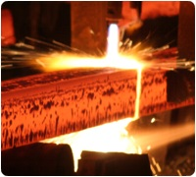

UNIVERSIDAD DE LAS FUERZAS ARMADAS-ESPE
VICERRECTORADO DE INVESTIGACIÓN Y VINCULACIÓN CON LA COLECTIVIDAD
MAESTRIA EN CALIDAD Y PRODUCTIVIDAD
PROMOCIÓN XIII
DEFENSA DE TESIS
Andrea Paulina Gualotuña Segarra

Slide 2

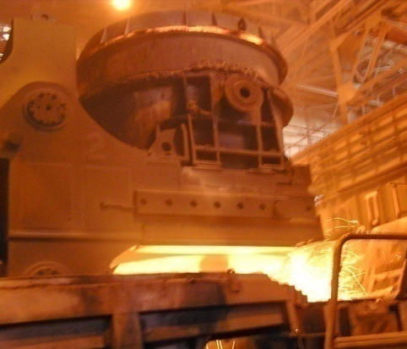
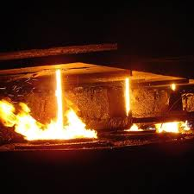
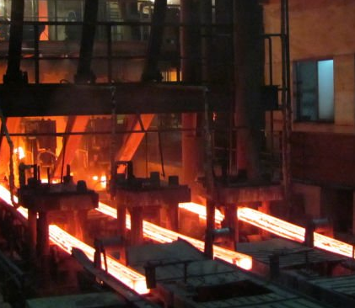
DIAGNOSTICO PROCESO
CALENTAMIENTO ACERO LIQUIDO
COLADA CONTINUA
IMPLEMENTACIÓN DE LA MEJORA
MEDIANTE LA RUTA DE LA CALIDAD
DIRECTOR:
ING. VICTOR PUMISACHO

Slide 3

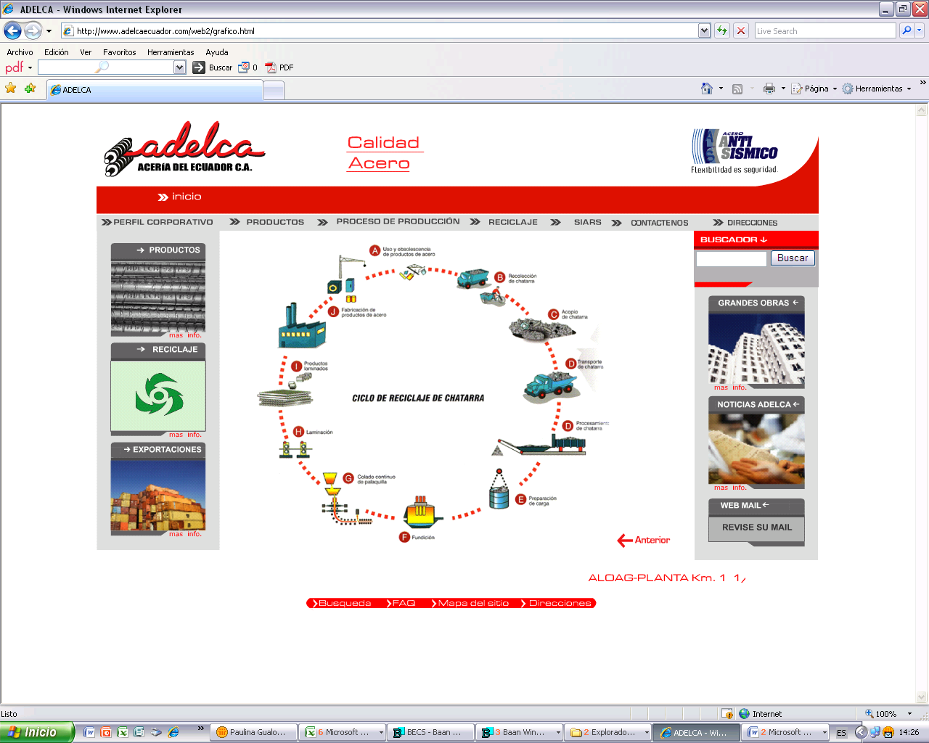
“Líderes en el reciclaje para la producción de acero, excelencia en el servicio, calidad, tecnología, sistemas de gestión, recursos humanos, seguridad industrial, protección ambiental y responsabilidad social”
Industria Siderúrgica fundada en 1963 por un grupo de empresarios ecuatorianos.
Dedicada a la fabricación y comercialización de productos de acero.
Planta ubicada km 1 ½ vía Aloag Sto Domingo.
Unidades de negocio: Fundición, Laminación , Trefilación y sucursales
Fabricación de palanquilla, la tecnología de HEA, Cliente Interno y Externo
Sistema de Gestión Integral, ISO 9001, ISO 14001 y OHSAS 18001, Sellos de Calidad INEN

Slide 4
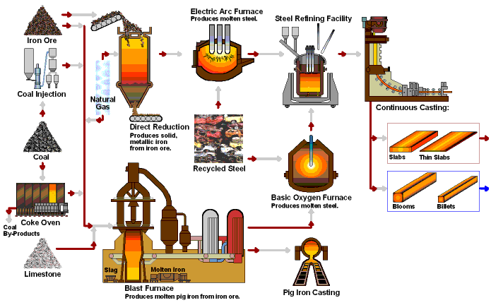
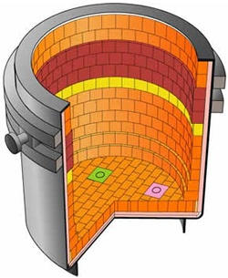
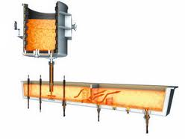

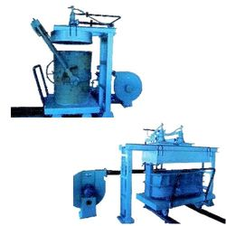
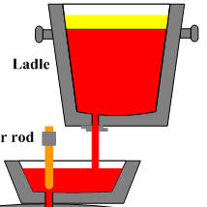
PROCESO PRODUCTIVO
Cuchara
Horno Eléctrico Arco
Horno Cuchara
- Dolomítica
- Básica
Colada Continua
Tundish
Carga de Chatarra
3 líneas
Calentador de Cuchara
Calentador de Tundish

Slide 5
OBJETIVOS tesis
G E N E R A L
PROCESO CALENTAMIENTO
ACERO LIQUIDO
COLADA CONTINUA
ADELCA
IMPLEMENTAR
MEJORA
DIAGNOSTICAR
RUTA DE LA
CALIDAD
E S P E C Í F I C O S
Proceso Calentamiento
Acero líquido
Colada Continua
Diagnóstico
situación
inicial
Elaborar e
Implementar
Plan de mejora
proceso
Ruta de la Calidad
Verificar
Resultados
Luego
Implementación
De la mejora
Proceso Calentamiento
Acero líquido
Colada Continua
Estandarizar
Mejoras
obtenidas

Slide 6
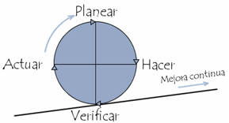
CICLO PHVA
PROCESO
Acción de tomar entradas y transformarlas en salidas
Mediante la ejecución de actividades de valor agregado
CONTROL
PROCESO
Seguimiento proceso, ayuda identificar causa origina
resultado no esperado, oportunidades de mejorarlo.
Metodología resolución problemas o mejora procesos, ataca las causas raíz identificando camino alcanzar meta establecida mediante sinergia interdepartamental y concientizar concepto de cliente-proveedor interno, resultado satisfacción cliente externo
CICLO
PHVA
Actuar intervenir proceso eliminar resultados no satisfactorios, estandarizar rendimientos óptimos
Planear desarrollo objetivos y planes a implementar. Análisis de Causa-Acciones Correctivas
Verificar comparar resultados obtenidos contra los esperados. Desviaciones existentes
Hacer ejecución de planes para alcanzar objetivos.

Slide 7
MARCO TEORICO: LA RUTA DE LA CALIDAD
Metodología basada Círculo de Deming (Planear, Hacer, Verificar, Actuar) solucionar problemas relacionados con control de calidad, uso herramientas básicas control calidad
¿Qué Hacer? | Paso de la Ruta
Planear | Definir el Proyecto
 | Describir la Situación Actual
 | Analizar Hechos y Datos
 | Establecer Acciones
Hacer | Ejecutar las acciones establecidas
Verificar | Verificar los resultados
Actuar | Estandarizar
 | Documentar y definir nuevos proyectos
Meta alcanzar sustentado indicador, enunciado claro y concreto
de los hechos y datos. Selección Miembros equipo de trabajo.
Demostrar comportamiento problema apoyado hechos y datos,
fácil visualizar y evidenciar tendencias, anormales,
variaciones significativas, herramientas Gestión Calidad,
Análisis profundo proceso, aislar las causas raíz, hechos y
Datos que describen la situación actual
Detectada la causa-raíz establecer acciones encaminadas a
eliminar o bloquear causa generadora del problemas y efecto
Plan de acción, comprobación y eficiencia de la solución tomada y re solución de problemas.
Analizar resultados parciales obtenidos ejecutado acciones, para verificar grado de mejoramiento propuesto.
Normar actividades planeadas cumpliendo objetivos planteados, evitar proceso retroceda fortalecer logros mejora.
Revisión actividades realizadas, análisis resumen experiencias adquiridas dadas a conocer equipo

Slide 8
DISEÑO DE LA RUTA DE LA CALIDAD
JUSTIFICACION: Calidad interna-externa de productos tratados a altas temperaturas (palanquilla) está relacionado con solidificación.
Sistema enfriamiento automatizado ADELCA considera la temperatura enfriamiento extraer uniformemente el calor.
Alta Temperatura → grietas internas, tensiones térmicas, perforación de líneas.
Baja Temperatura →solidificación antes del molde, parar violentamente el proceso
EQUIPO
TRABAJO
Líder
proyecto
Auditor
Asesor
Participantes
Responsables
(Eléctrico, Mecánico)
SITUACION INICIAL
.
Coladas generadas en marzo (713) y abril (741) del año 2012, Programa MINITAB
Representar gráficamente información paso fundamental del análisis de datos, detectar anormalidades, errores de medición o digitación.

Slide 9
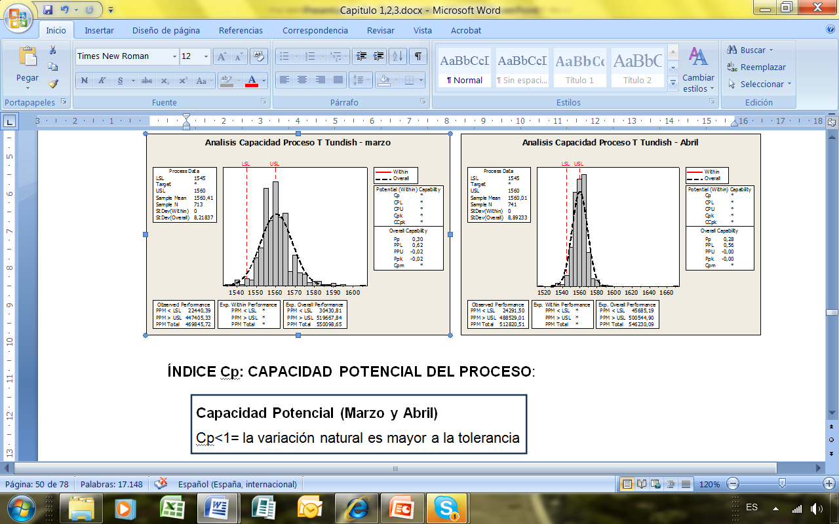
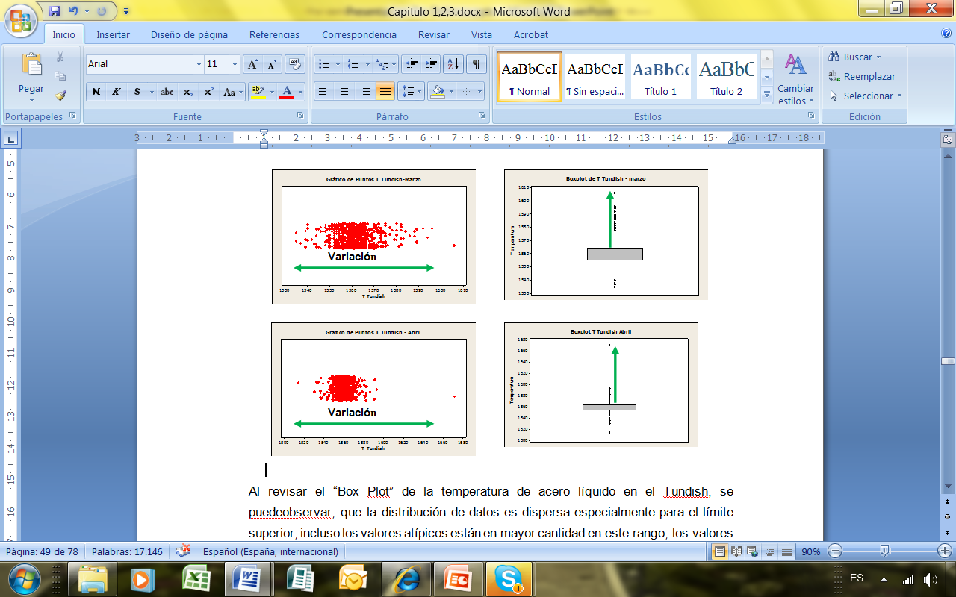
marzo
P L A N E A R
abril

Slide 10
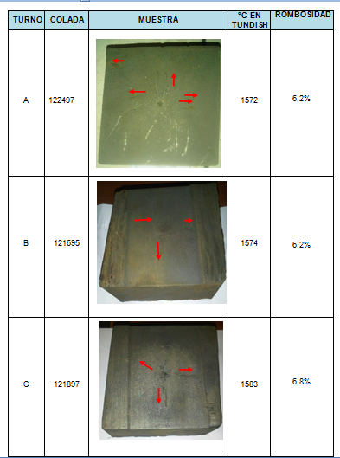
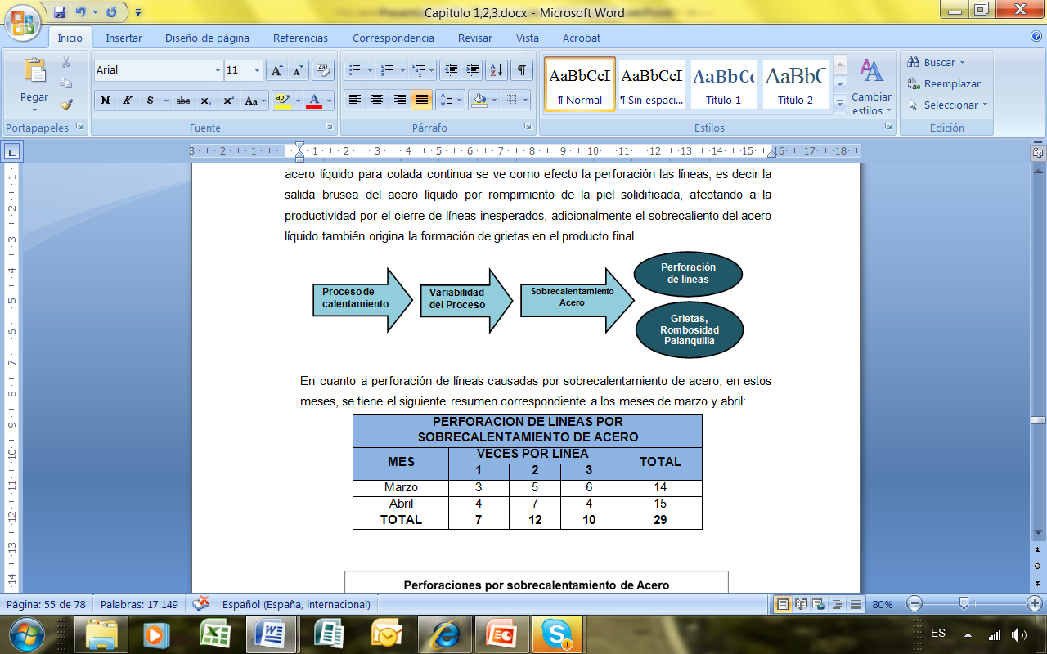
CONSECUENCIAS VARIABILIDAD

Slide 11
ANALISIS DE VARIABLES
T° ACERO
SOLICITADA
MIN ESPERA
TORRETA
TIPO DE
CUCHARA
OBJETIVO: Reducir a 15°C la variabilidad de temperatura de Acero líquido tomada en Tundish, para el proceso de Colada Continua (1545 a 1560°C)

Slide 12
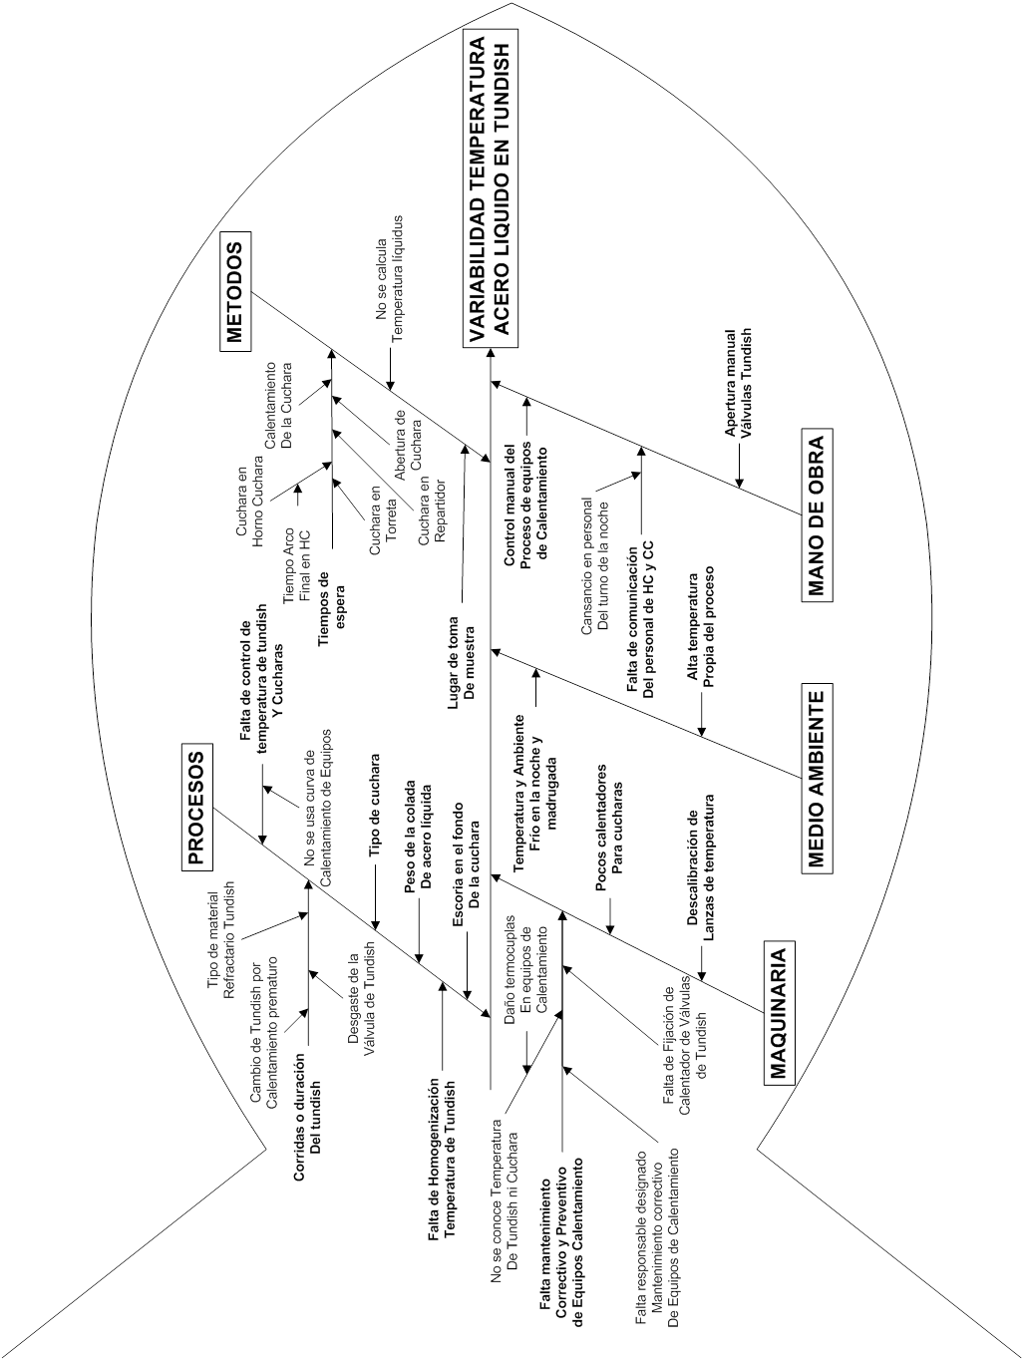
ANÁLISIS DE CAUSAS Y EFECTO

Slide 13
ANÁLISIS DE PARETO
ACCIONES REMEDIALES
EQUIPOS DE
CALENTAMIENTO
PRECAUCIÓN SOLICITAR
TEMPERATURA ACERO LIQUIDO
COMUNICACIÓN

Slide 14

Plan de acción

Slide 15
PLAN DE
RECOLECCION DE DATOS
PLAN DE CONTINGENCIA
Diseño de nuevos formatos
seguimiento de información
para cada acción
Recolectar la misma
información en formatos
empleados describir
situación actual
Verificar resultado se ir
evaluando la ejecución
de actividades
Análisis de la calidad interna
del producto con los análisis
de macrografía.

Slide 16
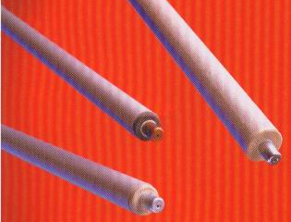
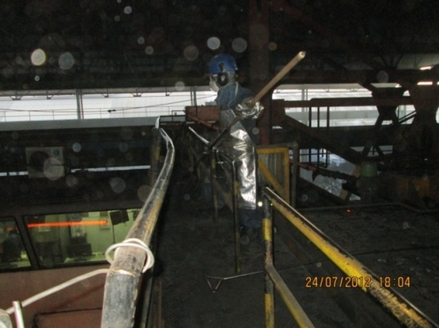
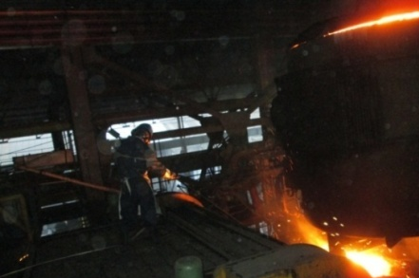
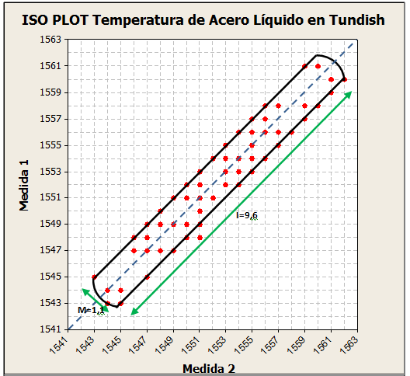
Ejecutar las acciones establecidas
H A C E R
COMUNICACION
SEGUIMIENTO
CAPACITACION
ACCION 1: CALIBRACION DE EQUIPOS DE MEDICION Y TOMA DE MUESTRA DE TEMPERATURA
TEMOCUPLA: (tensión eléctrica)
transductor temperatura
Revisión Procedimiento
Toma de Muestra
Verificación Efectividad ISOPLOT
Verificación de los Instrumentos
De medición temperatura
Funcionamiento equipos de
medición de temperatura
9,6/1,1= 8,73 ACEPTADA

Slide 17
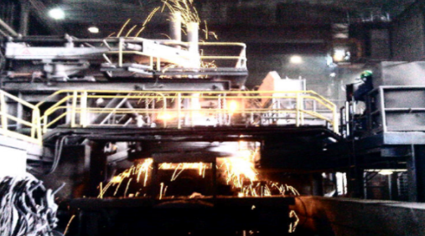
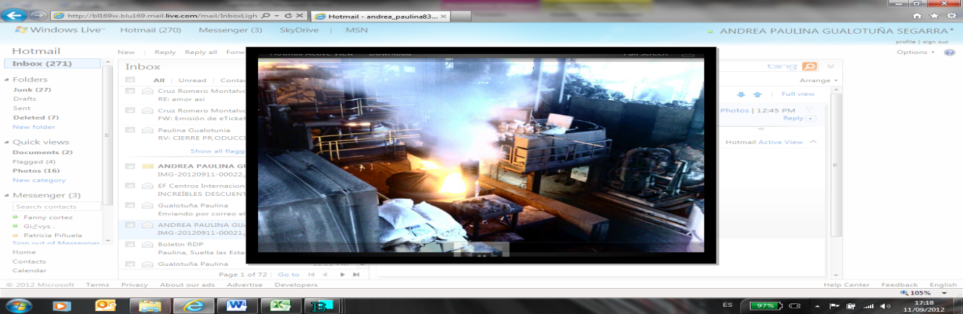
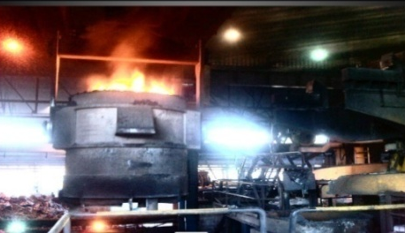
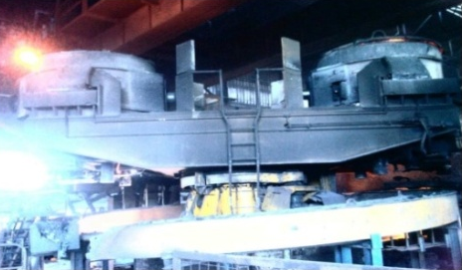
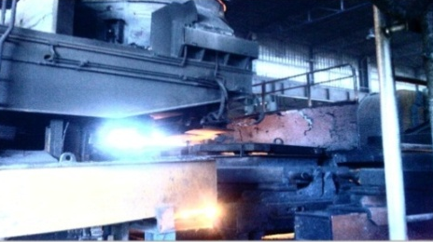
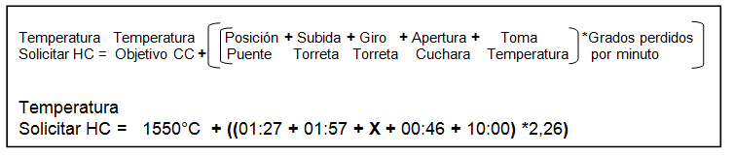

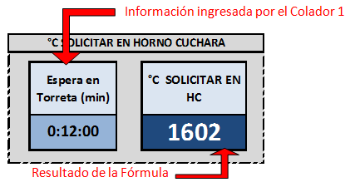
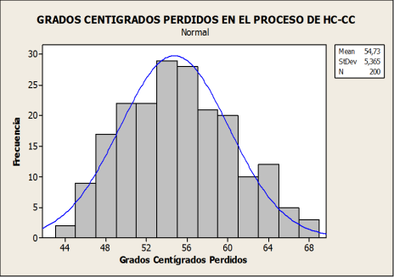
ACCION 2: CALCULO DE LA TEMPERATURA LIQUIDUS DE COLADA DE ACERO LIQUIDO
Levantamiento Electrodos Horno Cuchara
Posicionamiento de Cuchara
Subida de cuchara a la torreta
Giro de Torreta
Apertura de válvula gaveta, de la Cuchara
Toma de temperatura de Acero en Tundish

Slide 18
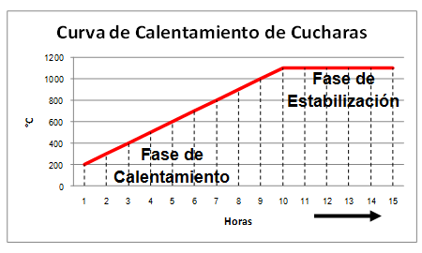
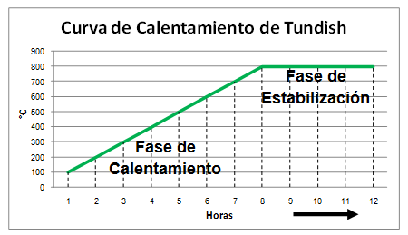
ACCION 3: OPERATIVIDAD DE CALENTADORES DE TUNDISH Y DE CUCHARAS

Slide 19
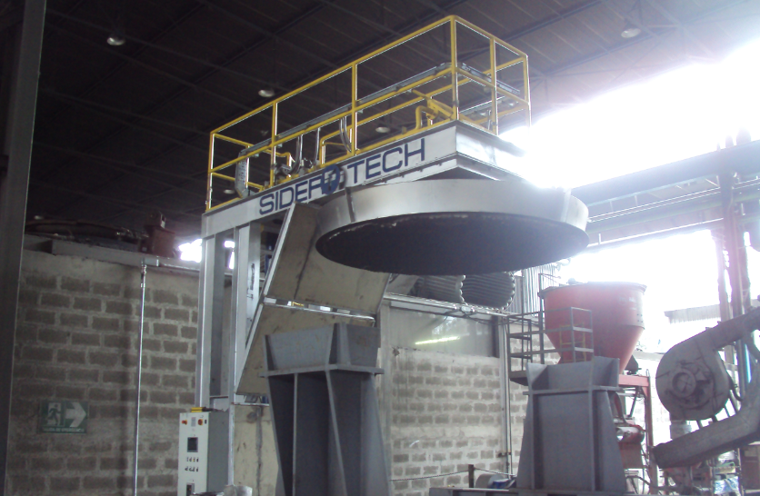
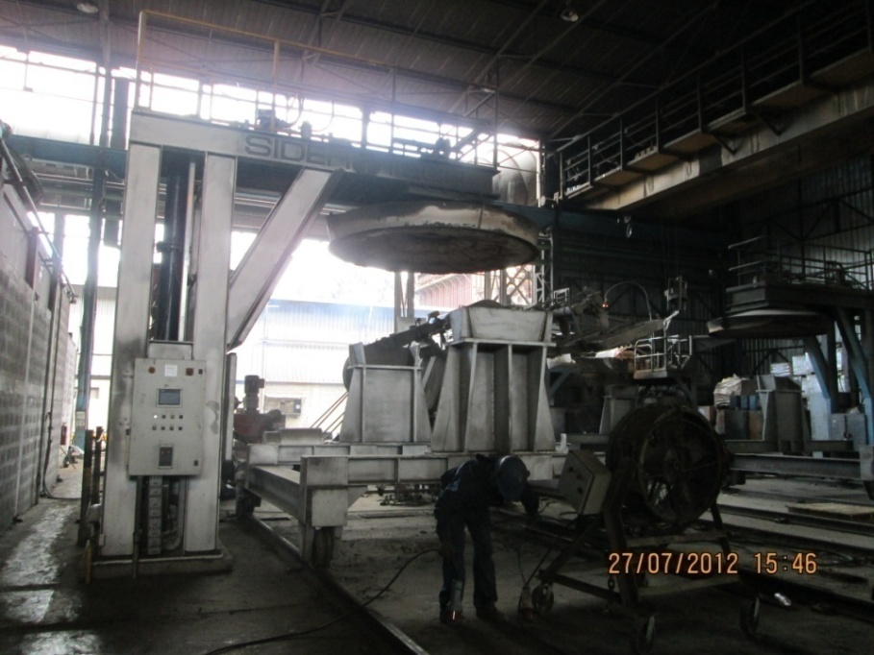
ACCION 4: REAFIRMACION DE OBLIGACIONES DEL PERSONAL DE COLADA CONTINUA
      ACCION 4: Reafirmación obligaciones del personal de colada continua
Cliente Interno
Flujo del Proceso
Determinación de
Responsabilidades
Descripción de
Funciones
Evaluación del
Cumplimiento
ACCION 5: ADQUISICIÓN DE UN NUEVO CALENTADOR DE CUCHARA (AUTOMATIZADO)
Determinación de
Especificaciones
Proceso Adquisición
(ofertas)
Instalación del Equipo
Pruebas Piloto
Procedimiento Operación

Slide 20
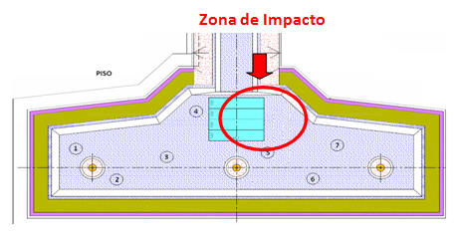
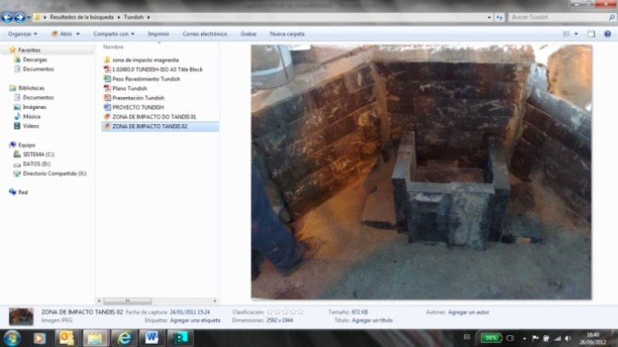
ACCION 6: INHIBIDOR DE TURBULENCIA PARA HOMOGENIZACION TEMPERATURA -TUNDISH
Diseño
Construcción
Prueba Piloto
Recolección de datos
(28 Coladas)
Evaluación

Slide 21
ACCION 7: PLAN DE MANTENIMIENTO PREVENTIVO DE EQUIPOS Y MAQUINARIA
Reunión personal involucrado
Programa de mantenimiento mensual
Distribución de Equipos
Guía Ejecución de Trabajo
Check List mantenimiento preventivo

Slide 22
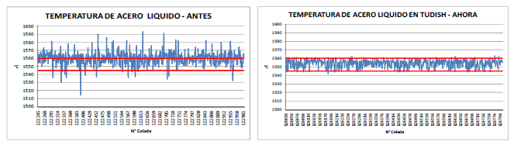
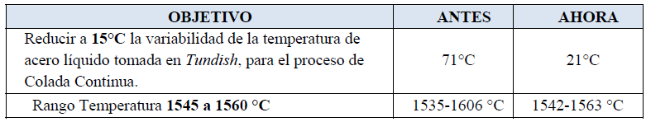
VERIFICAR LOS RESULTADOS
V E R I F I C A R
Recolección de Datos
Análisis de Resultados
Comparar ANTES-AHORA

Slide 23
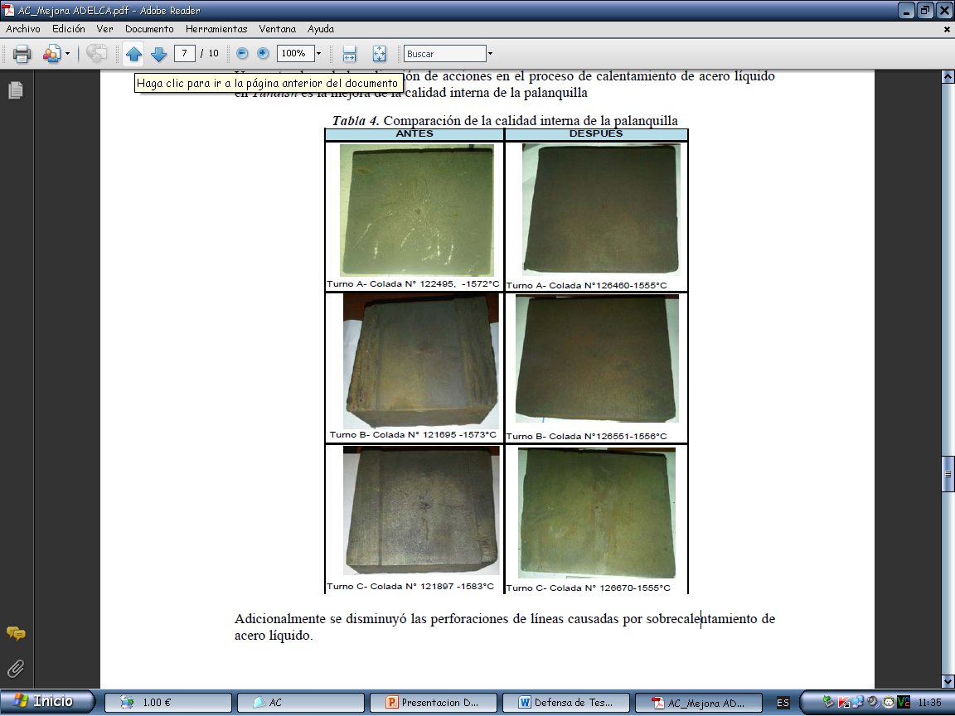
Temperatura Acero Líquido-Tundish
Calidad Interna Palanquilla

Slide 24
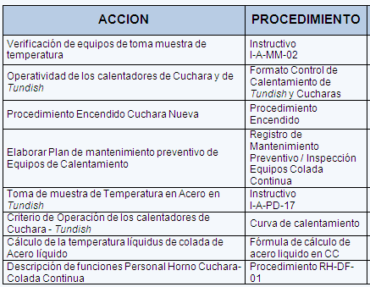
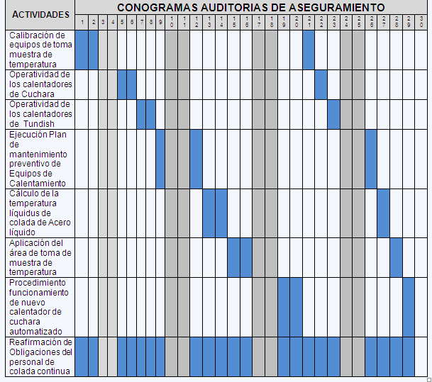
ESTANDARIZAR
A C T U A R
Estándares Operación
Comunicar nuevos procedimientos
Educación y entrenamiento
personal involucrado
Sistema de Aseguramiento
-Auditorias Periódicas

Slide 25
Documentar y definir nuevos proyectos
Lectura continua de temperatura de acero
líquido en el Tundish
2. Diseño experimental de tiempo de giro de torreta
3. Uso de válvulas CNC
4. Sistema Automático de pesaje en Tundish
5. Revestimiento refractario de Tundish y Cuchara
6. Diseño de un nuevo inhibidor de Turbulencia acorde al Tundish

Slide 27
C o n c l u s i o n e s
La Ruta de la Calidad proporciona bases para la aplicación y gestión eficaz de actividades orientadas a resolver los problemas relacionados con la inestabilidad de un proceso.
La ruta de la Calidad aplicada en el proceso de calentamiento de acero líquido en Tundish en la empresa ADELCA reflejó una metodología para la mejora continua, siendo un proceso reiterativo de cada ciclo, metodología para “hacer girar” Ciclo de Deming (Planear, Hacer, Verificar y Actuar).
Para lograr el mejoramiento del proceso de calentamiento de acero líquido, varias herramientas de la Gestión de la calidad fueron aplicadas ya que permitieron diagnosticar adecuadamente el proceso productivo, analizar las principales causas que generan su problema de variabilidad
Acciones como: calibración de equipos, la operatividad de los calentadores, establecer una fórmula básica para el cálculo de temperatura, adquirir un nuevo calentador de cuchara, plan de mantenimiento preventivo han permitido reducir la variabilidad de la temperatura de acero líquido en Tundish, conservar el equipo; reafirmar las obligaciones del personal de colada continua.

Slide 28
C o n c l u s i o n e s
Al reducir la variabilidad se logró que la temperatura de acero líquido en Tundish esté dentro de los límites de control lo que garantizó que el sistema automatizado de enfriamiento, extraiga el calor uniformemente a lo largo del lingote y se eviten la formación de defectos internos
El recurso humano de ACERIA DEL ECUADOR C.A. ADELCA, ofreció la apertura y se habituaron a una cultura de trabajo en equipo, creando un ambiente de confianza para la estandarización de las mejoras obtenidas. La Capacitación y comunicación fomentan una Cultura de Trabajo que es la parte más importante en cualquier proceso de mejora
Una vez que una empresa se embarca en la mejora continua, nunca podrá permanecer estática, o considerar que ha alcanzado la cima en lo que a los logros en la calidad se refiere, seguirá generando nuevos proyectos para trabajar.
Un proceso de mejora continua debe contar con la decisión y el apoyo humano, material y financiero por parte de los directivos de la organización, quienes deben estar consientes de la inversión que debe realizarse para mitigar sus principales problemas tanto en el aspecto económico, tiempo de asignación y capacitación del personal, para mejorar continuamente.

Slide 29
R e c o m e n d a c i o n e s
Concientizar al personal de la empresa sobre la toma de tiempos para que los datos recopilados reflejen la realidad del proceso productivo y así generar un diagnóstico adecuado y veraz.
Amplia difusión del apoyo que la alta gerencia está dando en la implementación y hacer notar que se trata de un cambio permanente de proceso y de cultura de trabajo.
Buscar siempre el apoyo del personal operativo y técnicos quienes conocen perfectamente los procesos que llevan a cabo y son los que ofrecen ideas y soluciones para mejorarlos.
Efectuar cumplidamente las reuniones establecidas llevando el acta de respaldo, para verificar los seguimientos y conocer oportunamente los retrasos que existieren.
El grupo de mejora, desde personal operativo, administrativo y a nivel de altos directivos, deben cumplir siempre las reglas y normas para que las actividades implementadas en la Ruta de la Calidad alcancen los objetivos establecidos y se mantengan a lo largo del tiempo.

Slide 30
R e c o m e n d a c i o n e s
Diseñar los documentos y formularios de acuerdo a las necesidades y requerimientos de la empresa considerando el uso “amigable” de estos.
Suspender en consenso con todo el grupo de trabajo, la o las actividades planteadas en la planificación de la Ruta de la Calidad, si esta o estas no compensan la relación costo beneficio o no está contribuyendo a la mejora continua.
Facilitar al personal y a los directivos de la empresa una primera aproximación a la metodología de la Ruta de la Calidad con un programa de capacitación adecuada que proporcione las bases de trabajo para todo el equipo de mejora.
Establecer en forma conjunta los objetivos del Proyecto de Mejora que se desean alcanzar, pues uno de los grandes errores consiste en pretender que la gente trabaje en base a objetivos ya planteados, sin “aterrizarlos” a cada uno de las actividades concretas de los puestos de trabajo.
Generar empoderamiento en el equipo de trabajo, motivar a los líderes en cada área, formalizar con los directivos las nuevas responsabilidades del personal, y otorgarles la capacidad de tomar decisiones con el acompañamiento de los jefes de área.

Slide 31

GRACIAS
POR SU ATENCIÓN

